Slide 1
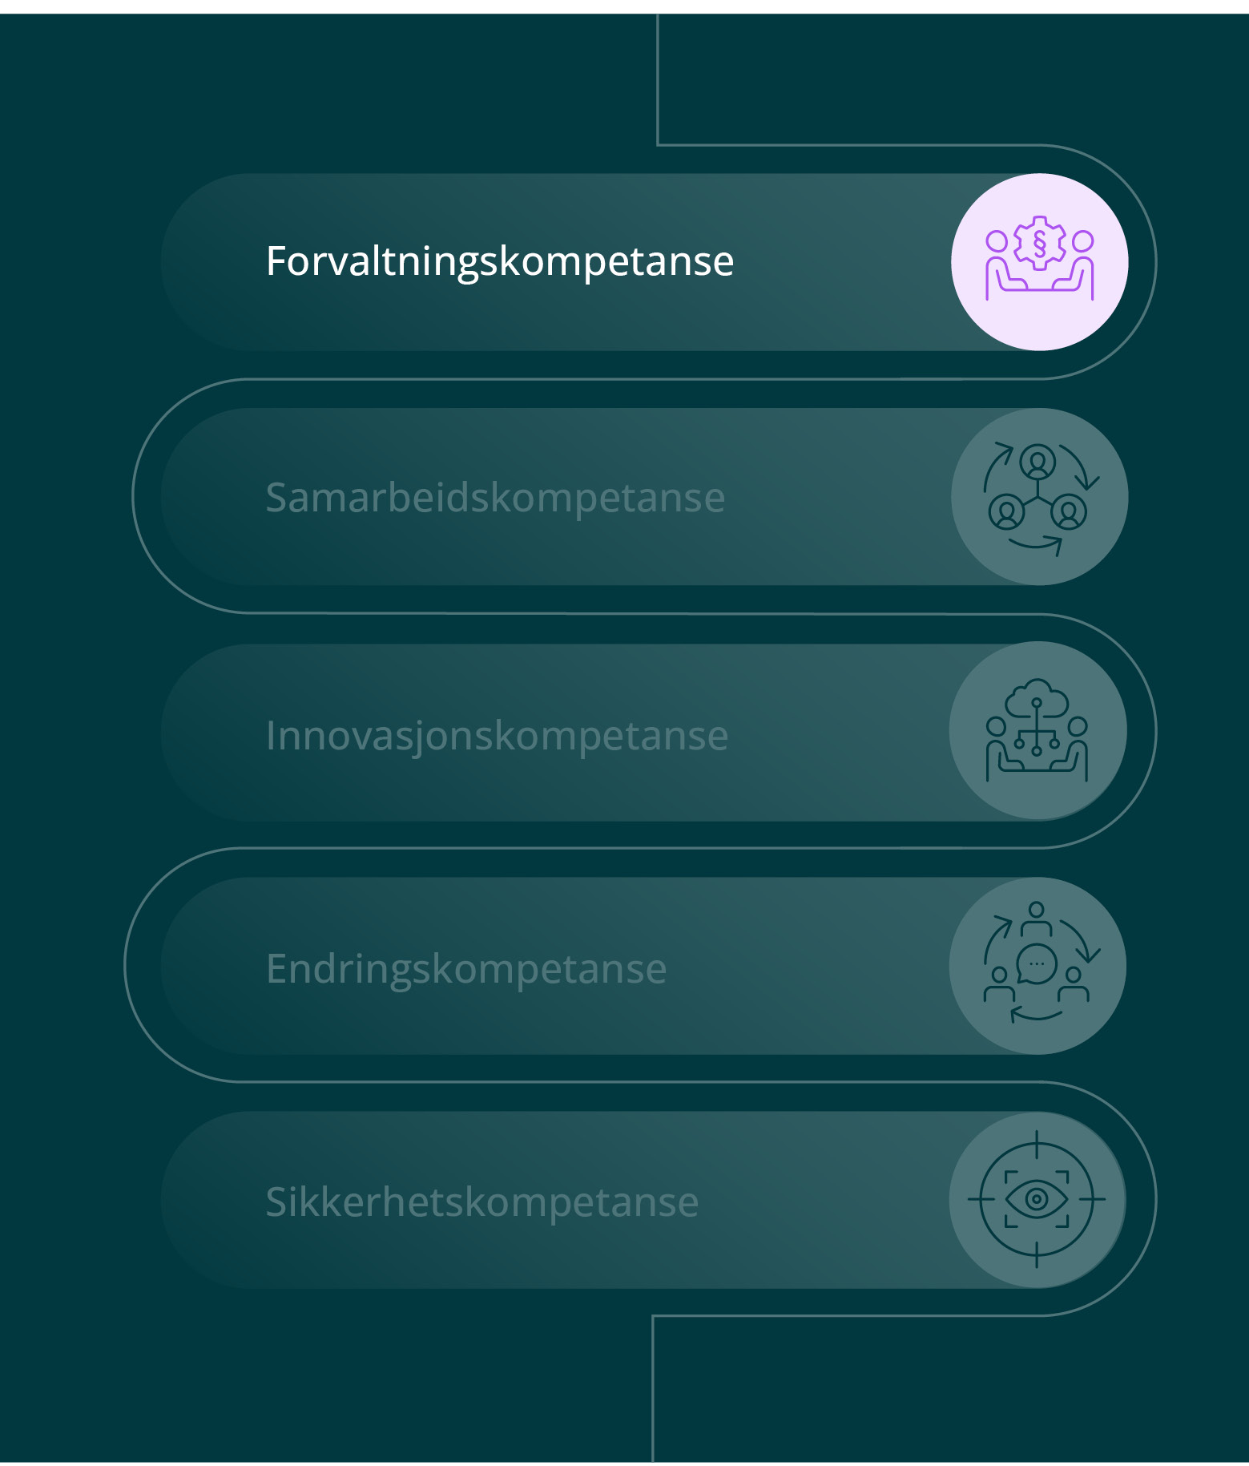
Forvaltningskompetanse
Forvaltningens organisering og styring
Rammer; forvaltnings­­verdiene,
avtaler og regelverk
Rolleforståelse, etikk og integritet
Klart språk

Slide 2
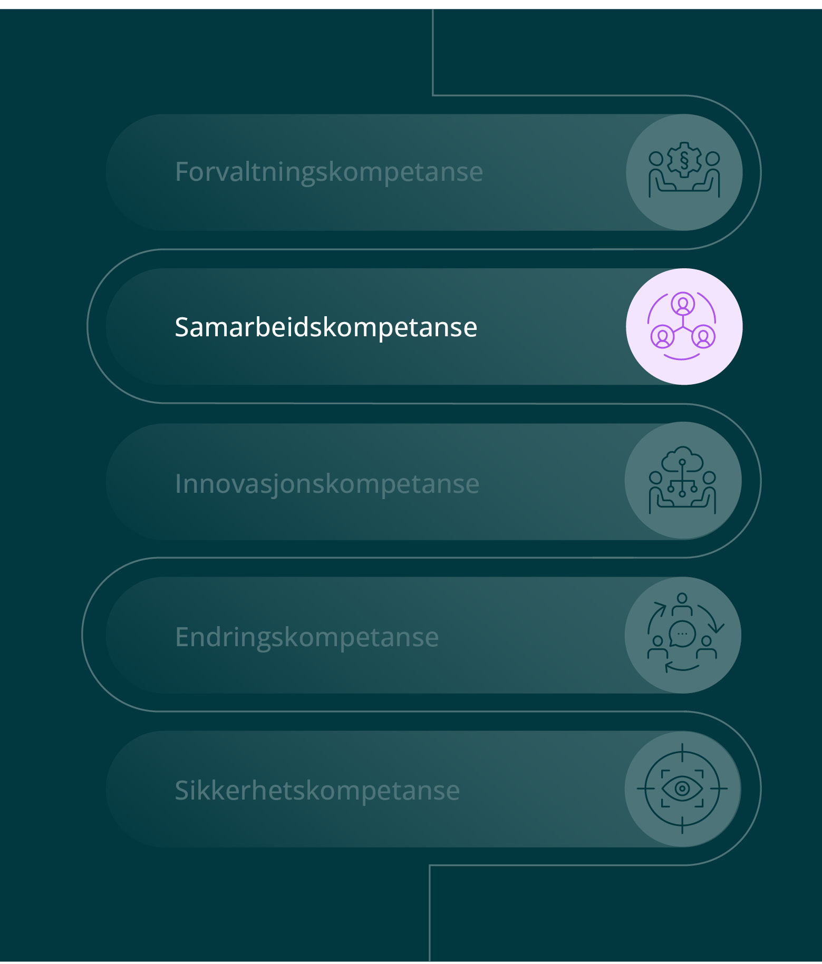
Samarbeidskompetanse
Helhetstenkning og systemforståelse
Samordning
Relasjonsbygging
Effektiv kommunikasjon

Slide 3
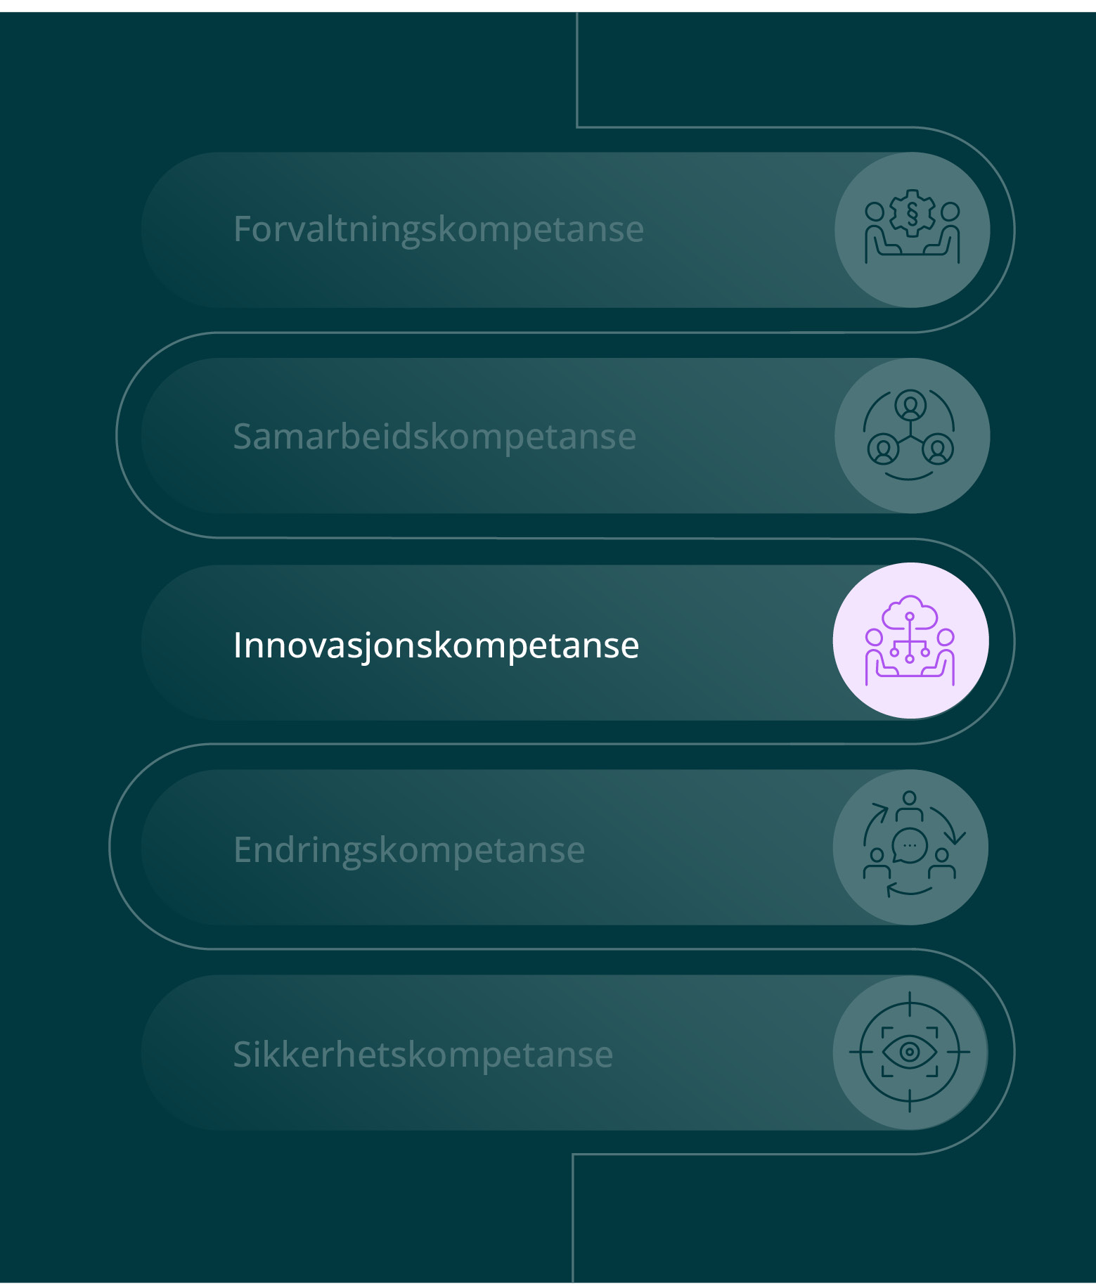
Innovasjonskompetanse
Brukersentrert innovasjon
Innovative metoder og prosesser
Digital forståelse og utnytting av ny teknologi
Bruk og deling av data

Slide 4
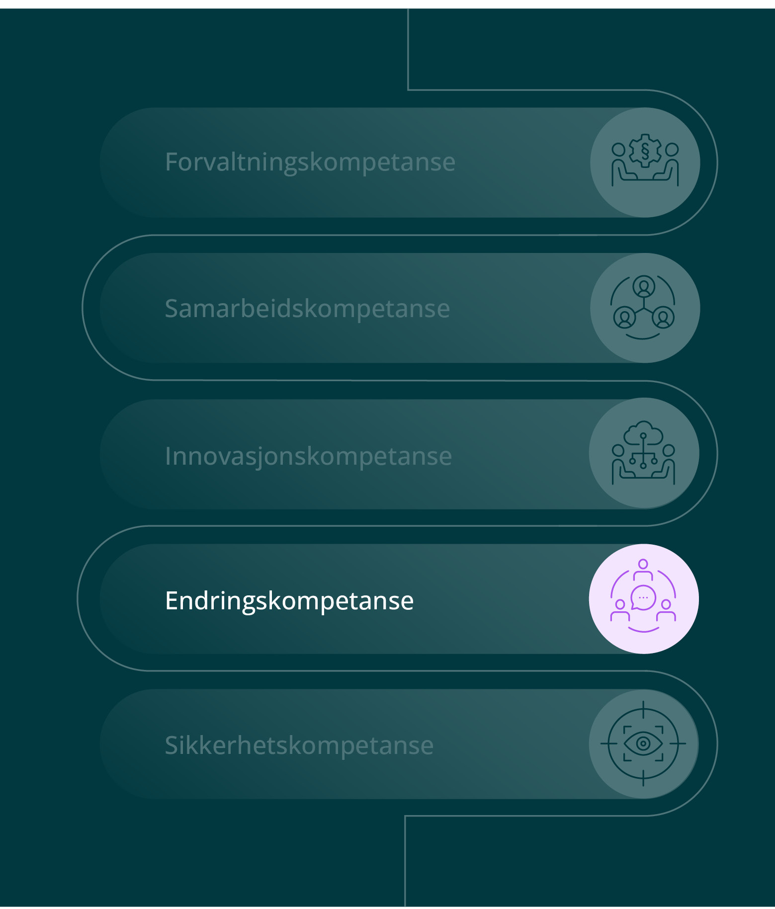
Endringskompetanse
Drivkrefter og frem­voksende trender
Medbestemmelse og involvering
Robusthet og endringsvilje
Bærekraftig endring

Slide 5
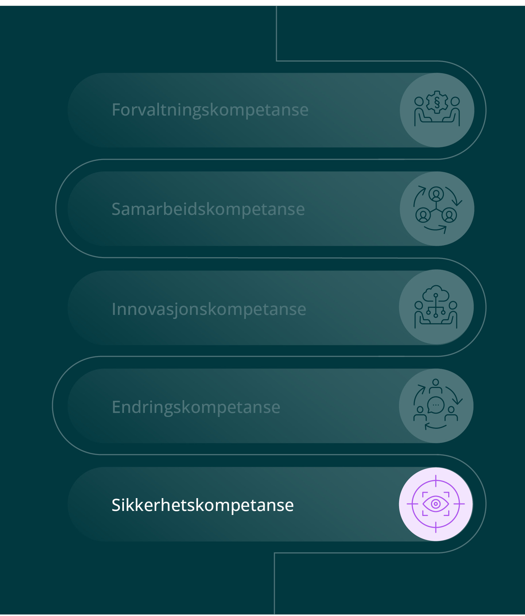
Sikkerhetskompetanse
Sikkerhets­kompetanse
Trusselbildet på samfunns- og virksomhetsnivå
Risikovurdering og -håndtering
Sikkerhet og beredskap i arbeids­hverdagen
Motstandskraft, tilpasning og gjen­oppretting
etter kriser (resiliens)

Slide 6
Forvaltningskompetanse

Slide 7
Samarbeidskompetanse

Slide 8
Innovasjonskompetanse

Slide 9
Endringskompetanse

Slide 10
Sikkerhetskompetanse

